Slide 1
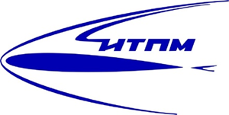
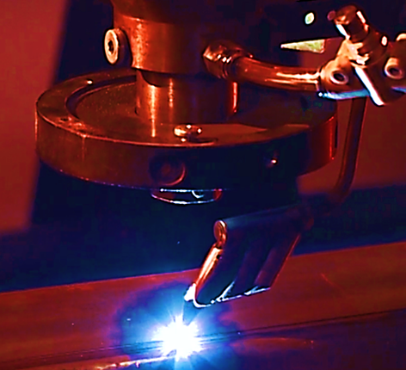
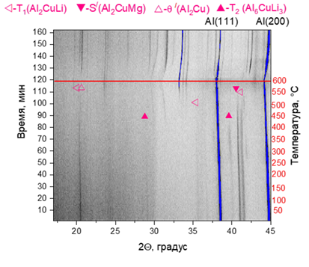
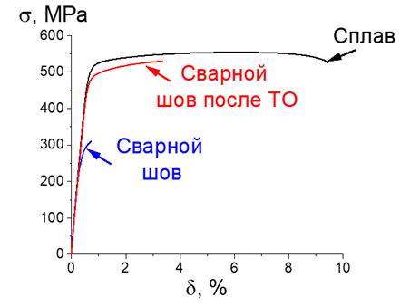
В ИЯФ СО РАН с помощью синхротронного излучения проведены исследования в режиме in situ эволюции структурно-фазового состояния неразъёмных лазерных сварных соединений Al-Li сплавов 3 поколения
¹Институт ядерной физики им. Г.И. Будкера Сибирского отделения Российской академии наук,
²Институт теоретической и прикладной механики им. С.А. Христиановича Сибирского отделения Российской академии наук,
³Институт гидродинамики им. М.А. Лаврентьева Сибирского отделения Российской академии наук
Авторы: Маликов А.Г.², , Купер К.Э. ¹, Шмаков А.Н. ¹, Карпов Е.В. ³
Повышение весовой эффективности перспективных изделий авиационно-космической техники возможно благодаря применению алюминий-литиевых сплавов, обладающих пониженной плотностью, а также технологии их соединения с помощью лазерной сварки. В настоящее время разработаны высокопрочные Al сплавы 3 поколения системы Al–Cu–Li с повышенной жесткости. В ИЯФ СО РАН с помощью синхротронного излучения (СИ) проведены исследования в режиме in situ и ex situ эволюции структурно-фазового состояния неразъёмных лазерных сварных соединений. Это позволило в ИПТМ СО РАН разработать режимы пост термообработки (ТО) лазерных сварных соединений по температурно-временным характеристикам, и впервые получить прочность сварного шва алюминиево-литиевого сплава, на уровне прочности основного материала.
Процесс лазерной сварки Al-Li сплава 3 поколения (ИТПМ СО РАН).
Рентгенограммы сварного шва в зависимости от изменения температуры полученные
с помощью СИ в режиме in situ.
Зависимость напряжения от деформации сплава и сварного шва до и после ТО.
Публикация: Malikov A, Karpov E, Kuper K, Shmakov A. Influence of Quenching and Subsequent Artificial Aging on Tensile Strength of Laser-Welded Joints of Al–Cu–Li Alloy. Metals. 2023; 13(8):1393. https://doi.org/10.3390/met13081393, IF 2,9

